Slide 1
Belge Yönetimi ve Arşiv Uygulamaları Eğitimi
20/05/2025
Fatih AKPUNAR
Müdür

Slide 2
Belge Yönetimi ve Arşivlemenin Önemi
Kalite ve Akreditasyon Süreçleri
Ulusal ve Uluslararası Standartlar
Kurumsal İmaj ve Şeffaflık
Kurumsal Hafızanın Korunması
Organizasyonel Verimlilik
Dijitalleştirme ve Sürdürülebilirlik
Hesap Verebilirlik
Akademik Süreçlerin Desteklenmesi
Risk ve Kriz Yönetimi
Belge Yönetimi ve Arşiv Müdürlüğü

Slide 3
EĞİTİMİN AMACI ve HEDEFLERİ
Amaç
Belge yönetimi ve arşiv süreçlerinin uygulamalarını aktarmak.
Kurumsal belge yönetim sisteminin geliştirilmesine katkı sağlamak.

Slide 4
EĞİTİMİN AMACI ve HEDEFLERİ
Hedefler
Belge yönetiminin kurumsal ve stratejik önemini kavramak.
Belge yaşam döngüsünü anlamak.
Belge Yönetim Prosedürünün Üniversitemiz birimlerinde etkin kullanılmasını sağlamak.
Dosya-Saklama planlarını öğrenmek ve kullanmak.
Ayıklama ve imha süreçlerini öğrenmek ve uygulamak.
Arşiv mekanlarının mevzuatlar doğrultusunda düzenlenmesini sağlamak.

Slide 5
BELGE YÖNETİM PROSEDÜRÜ

Slide 6
BELGE YÖNETİM PROSEDÜRÜ
İç Kaynaklı Belge: Üniversite tarafından oluşturulmuş ve içeriği belirlenmiş belgeyi,
Dış Kaynaklı Belge: Üniversite dışında oluşturulan, yükseköğretim mevzuatı ve faaliyetleri açısından uyulması zorunlu olan veya bu konuları yakından ilgilendiren belgeyi (kanunlar, tüzükler, yönetmelikler, tebliğler, standartlar, kılavuzlar, formlar vb.),

Slide 7
BELGE YÖNETİM PROSEDÜRÜ
Yalova Üniversitesi Belge Türleri Kodları
YNT: Yönetmelik | TLM: Talimat | LST: Liste
UES: Uygulama Esasları (Senato Esasları) | GRV: Görev Tanımı | FRM: Form
YNG: Yönerge | PRS: Prosedür | TBL: Tablo
ELK: El Kitabı | KLV: Kılavuz | GNL: Genelge
PLT: Politika | IA: İş Akış Şeması | RPR: Rapor
PRT: Protokol | PLN: Plan | SRC: Süreç

Slide 8
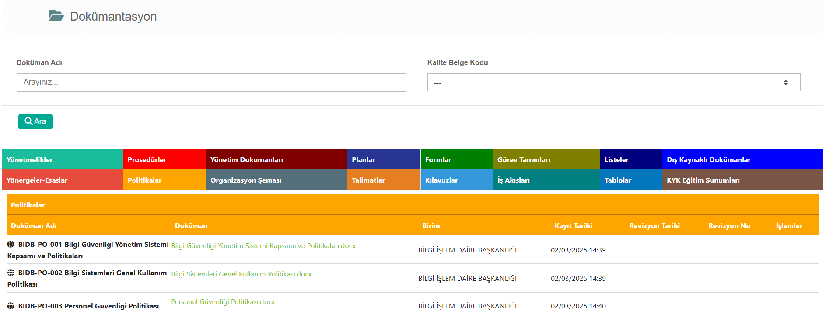
Bütünleşik Kalite Yönetim Sistemi Belge Tanımlamaları (BKYS)

Slide 9
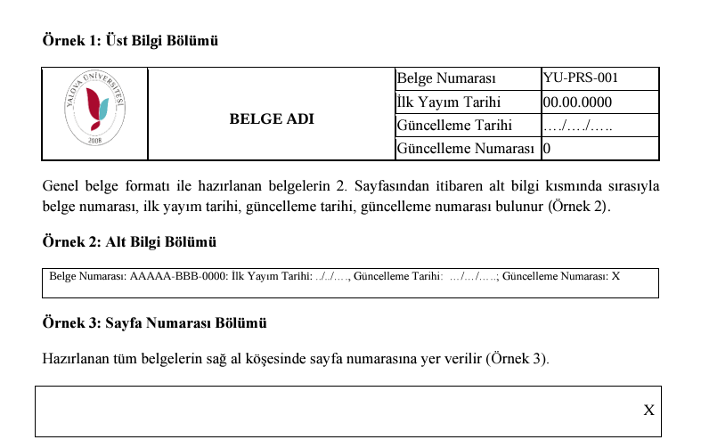
Belgelerde Yer Alacak Temel Bilgiler

Slide 10
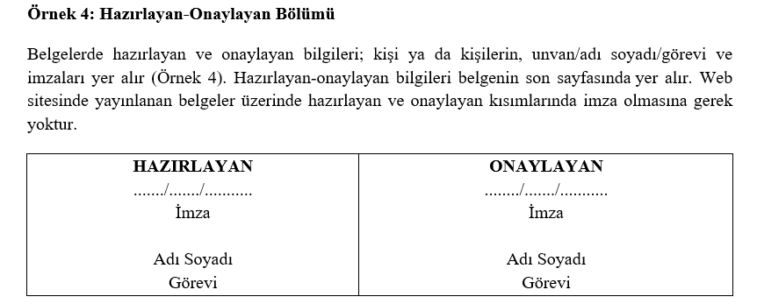
Belgelerde Yer Alacak Temel Bilgiler
Elektronik Onay Sürecinde

Slide 11
Genel Belge Şablonu
Sayfa Düzeni
Times New Roman
Üst ve Alt Bilgi 9 Punto
Yazı Düzeni
BELGE HAZIRLAYALIM ☺

Slide 12
Belge Onayı Yapalım ☺
ÜBYS’de Harici Elektronik Belge Yöntemi ile Belge Onaylanması
HAZIRLAMA
Hazırlayan
Paraf/İmza
-İlgili Birim Personeli
KONTROL
Kontrol Eden
Koordinasyon Parafı
-Belge Yönetimi ve Arşiv Müdürü
-Kalite Koordinatörü
ONAY
Onaylayan
İmza
-İlgili Birim Yöneticisi
Belge Yönetimi ve Arşiv Müdürlüğü

Slide 13
Prosedür Belgesi

Slide 14
Talimat Belgesi

Slide 15
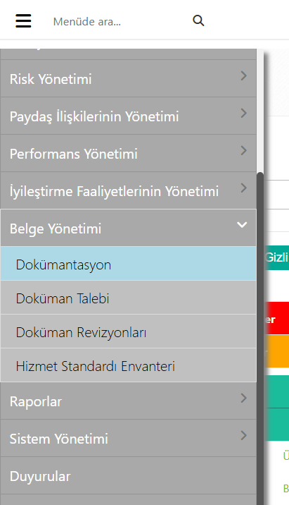
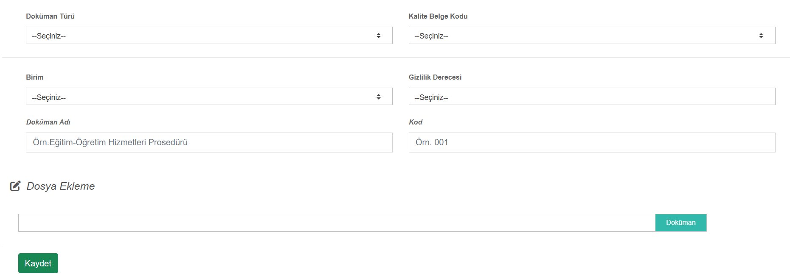
Bütünleşik Kalite Yönetim Sistemi (BKYS) Belge Yönetimi
DOKÜMAN YÜKLEYELİM ☺

Slide 16
Bütünleşik Kalite Yönetim Sistemi (BKYS) Belge Yönetimi
DOKÜMAN TALEP EDELİM ☺

Slide 17
SAKLAMA SÜRELİ STANDART DOSYA PLANI

Slide 18
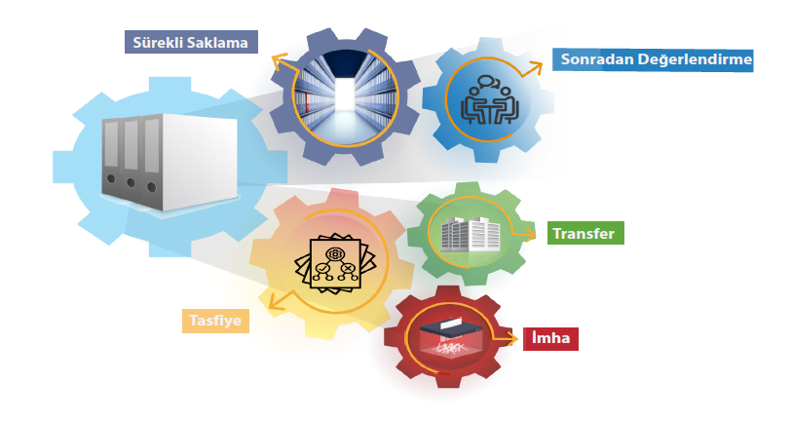

Slide 19
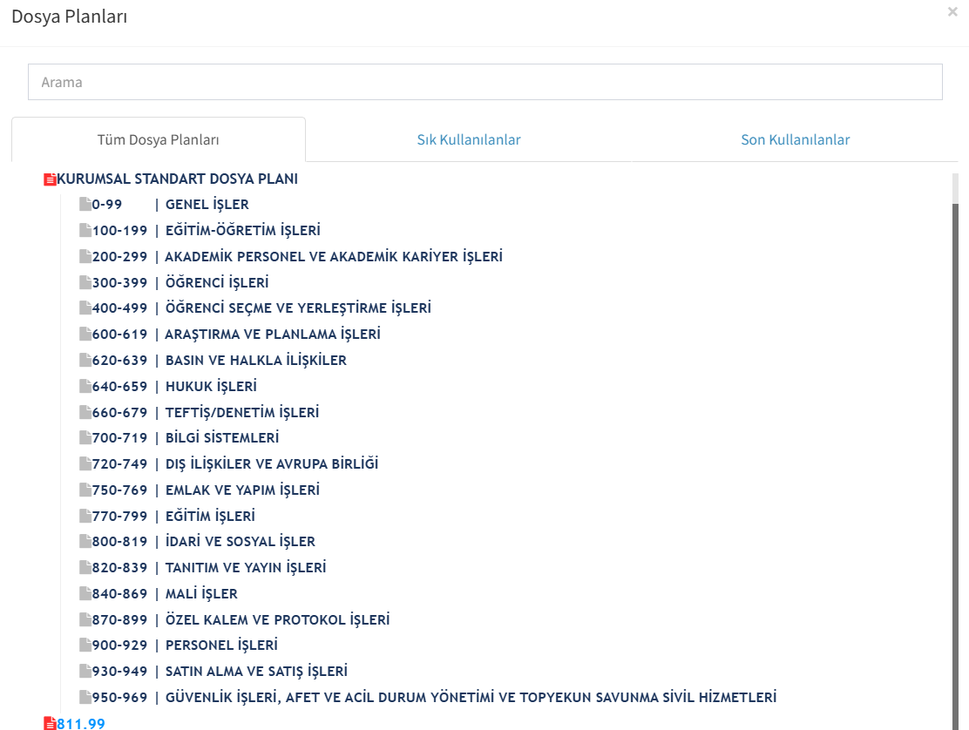
DOSYA PLANI

Slide 20
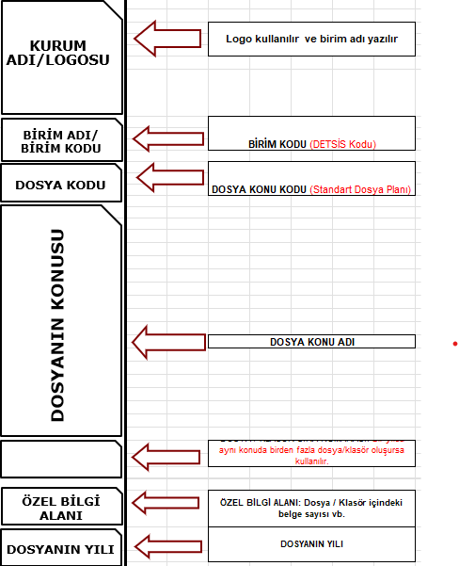
DOSYA /KLASÖR ETİKETİ

Slide 21
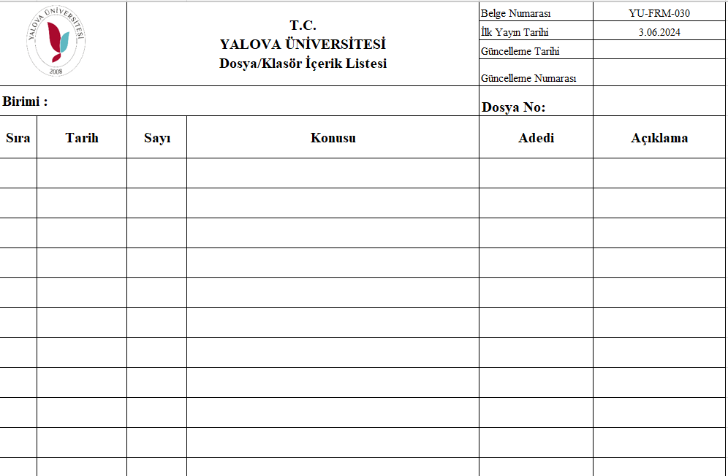
DOSYA /KLASÖR İÇERİK LİSTESİ

Slide 22
AYIKLAMA VE İMHA
Ayıklama ve İmha İşlemleri hem elektronik hem de fiziki ortamda yapılmalıdır.
Uyarı: Elektronik belgeleri de içeren doğrudan tasfiye, kullanıcı hataları nedeniyle ve dosya yapılarının oluşumu gereği sürecin sağlıklı işlediğinden emin olununcaya kadar tercih edilmemelidir.

Slide 23
AYIKLAMA VE İMHA
Ayıklama ve İmha Komisyonu

Slide 24
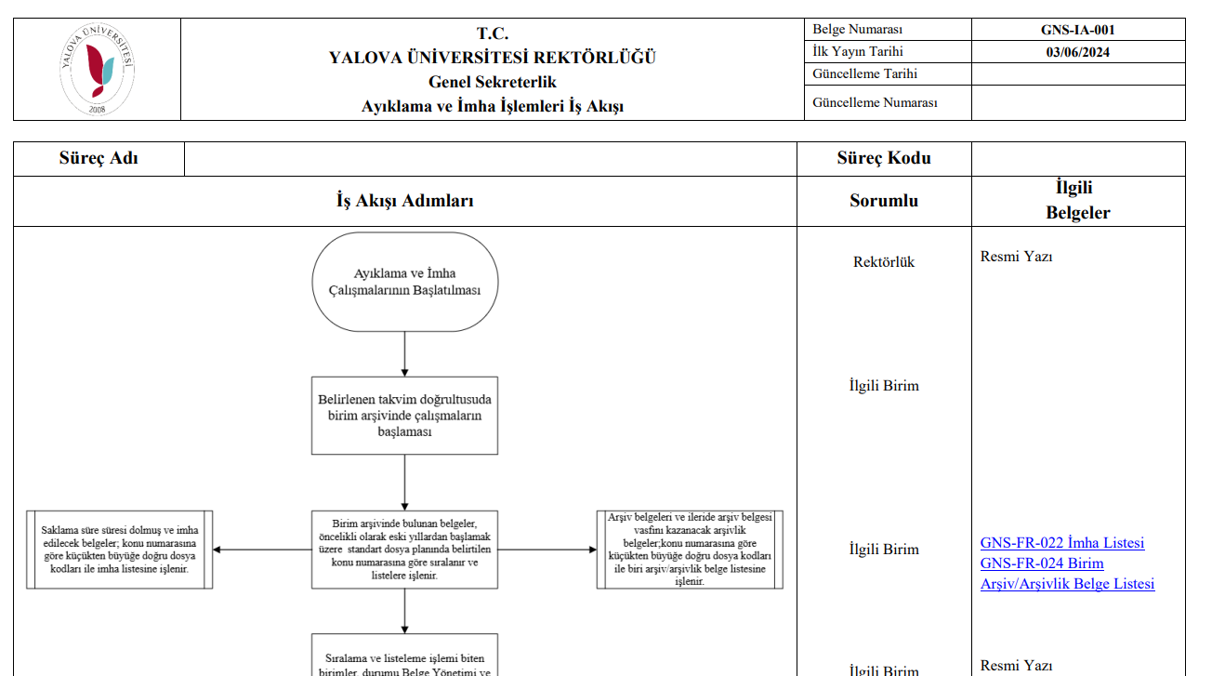
Ayıklama ve İmha İşlemleri İş Akışı

Slide 25
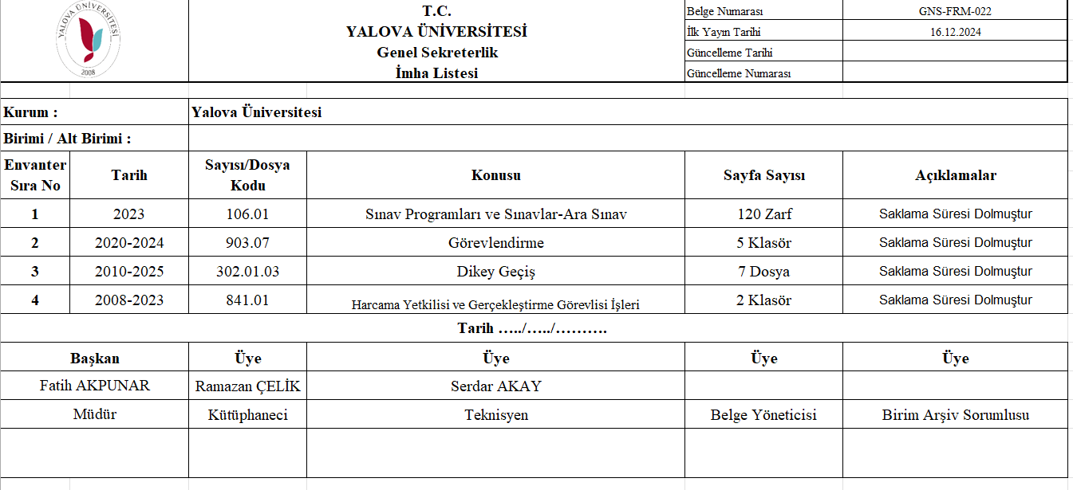
İmha Listesi

Slide 26
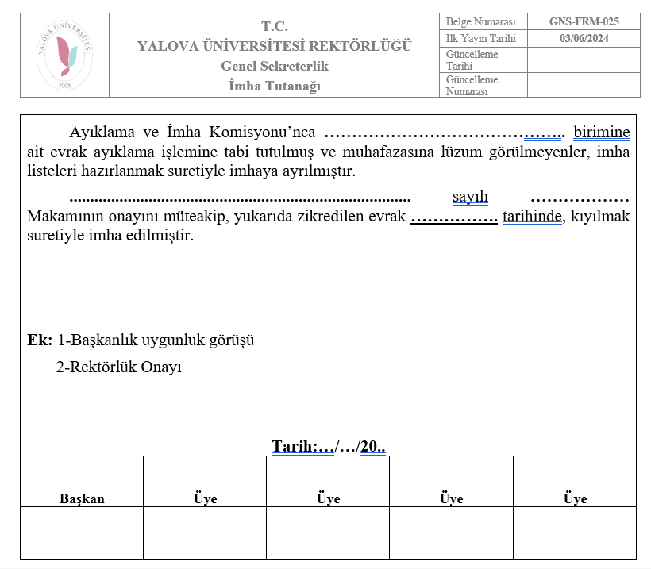
İmha Tutanağı

Slide 27
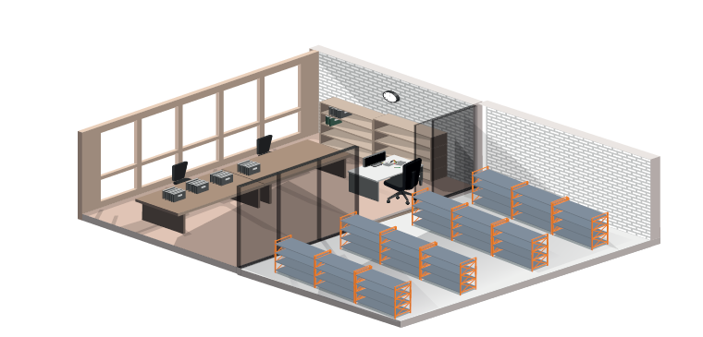
BİRİM ARŞİVLERİ
Birim arşivi, kurumun farklı birimlerinin kendi iş ve işlemleri sonucunda oluşan belgeleri belirli bir süre saklamak ve düzenlemek üzere oluşturulan arşivdir. Birim arşivlerinde, birimin günlük faaliyetlerinde kullanılan veya süreçleri devam eden belgeler saklanır.

Slide 28
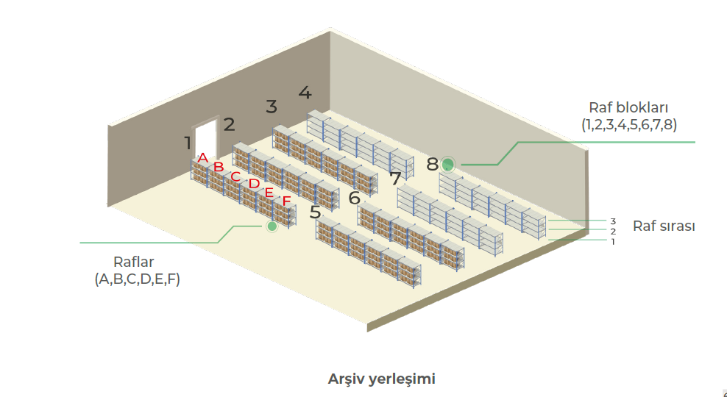
BİRİM ARŞİVLERİ
Depo, raf blokları ve raflar için yerleşim planı hazırlanmalı; materyal, aidiyeti ve yerlerine göre hazırlanmış olan yerleşim planına göre depolara yerleştirilmelidir.

